Slide 1
Automatizált adatbázis-frissítés
Tobik János – SEVOCP
Témavezető: Dr. Vassányi István

Slide 2
Tartalom
Bevezetés
Feladat ismertetése
Specifikáció
Rendszerterv
Adatmodell
Technológiák

Slide 3
Bevezetés
Lavinia
Villamosmérnöki- és Informatikai Rendszerek tanszéken fejlesztett szoftver
Életmód tanácsadó rendszer
Egészséges életmód hatékonyságának növelése

Slide 4
Feladat ismertetése
Lavinia adatbázis le van maradva
USDA (United States Department of Agriculture) adatbázis
Feladat: külső adatbázis verzióinak megfelelően frissíteni a Lavinia adatbázisát

Slide 5
Feladat ismertetése
USDA adatbázis
Szoftver
Lavinia adatbázis frissítése

Slide 6
Feladat ismertetése
ADD
FOOD
CHANGE
SOFTWARE
FOOD CONTENT
DELETE
…

Slide 7
Specifikáció
Változásokat tartalmazó fájlok felhasználása
Grafikus felhasználói felület
Adatbázis oldali tárolt eljárások
Folyamat naplózása
Adatbázis visszaállítása

Slide 8
Rendszerterv
Különböző modulok különböző feladatok végrehajtására
Adatbázis szerver oldali tárolt eljárások
Fájl feldolgozás
Vezérlő osztályok a modulok közti kapcsolathoz

Slide 9
Rendszerterv
Adatbázis interfész
Modell osztályok
Felhasználói interfész
Vezérlő
Osztályok
Naplózás

Slide 10
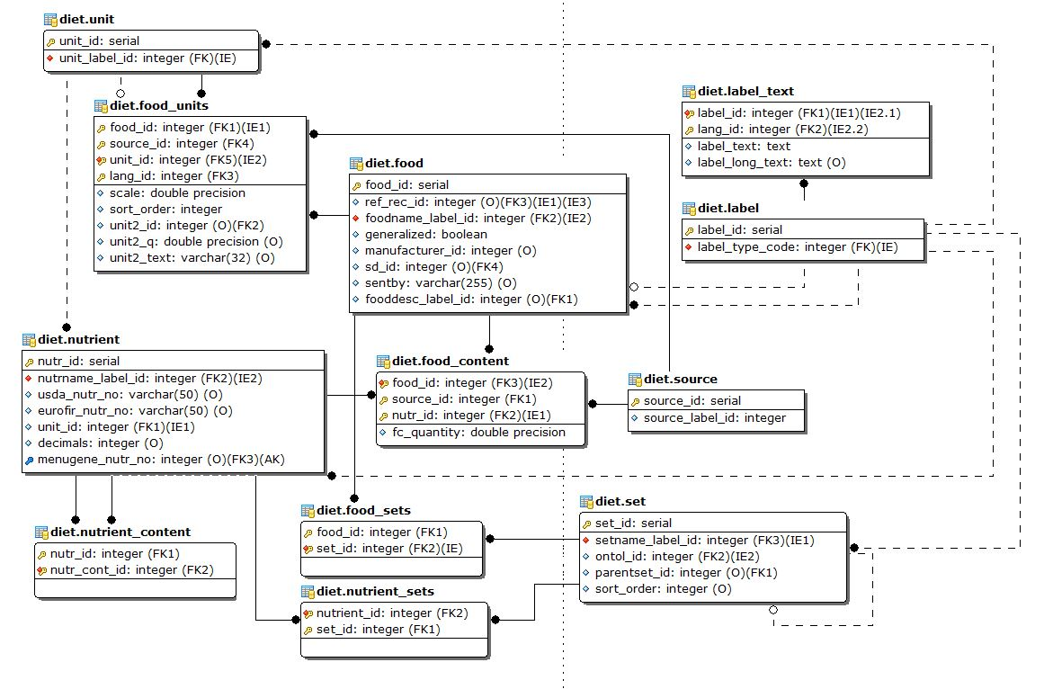
Adatmodell

Slide 11
Technológiák
Postgres adatbázis-kezelő rendszer
Java programozási nyelv
JDBC (Java Database Connectivity)
JavaFx
Apache Commons IO

Slide 12
Köszönöm a figyelmet!

